Slide 1
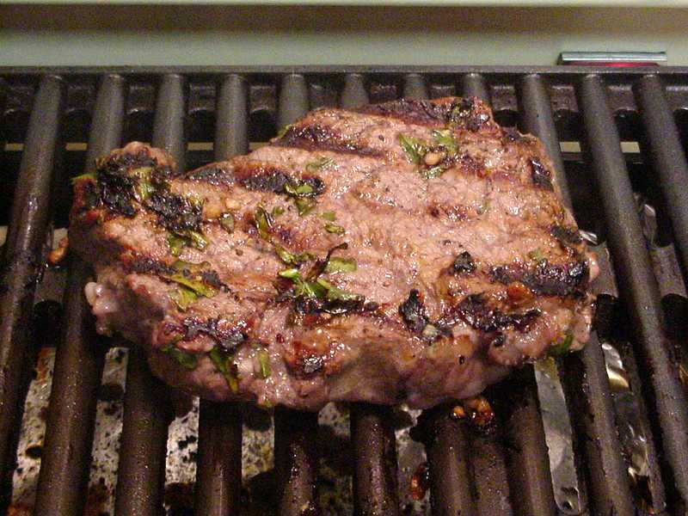
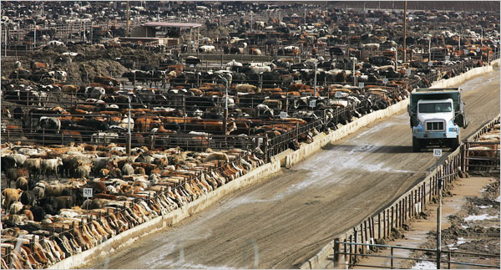
Ursprungsmärkning!

Slide 2
Om ursprungsmärkning
Det finns regler för obligatorisk ursprungsmärkning för vissa livsmedel, vilket bl. a regleras i EG-förordningar.
Färska grönsaker och frukt
Honung
Ägg inklusive inhysningsform
Nötkött (2000) fött, uppfött, slaktat, Färskt ,fryst, men inte berett/tillagat
Griskött, får och get ( 1 april 2015), uppfött, slaktat, samma som nötkött
Fågel, (1april 2015), uppfött, slaktat
Mjölkprodukter, utretts - inga EU-krav
Livsmedelsverkets föreskrifter anger att ”märkning inte får vilseleda vad gäller ursprung” och att ”om avsaknad av uppgift om ursprung kan vilseleda konsumenten, måste denna uppgift anges”.
Källor: Livsmedelsverkets hemsida (www.slv.se) samt ”Riktlinjer för frivillig ursprungsmärkning av livsmedel och som får användas utöver obligatoriska krav (Mars 2007”

Slide 3
Skillnader i djurskydd Sverige och EU
SVERIGE
Regler för alla djur. Större ytor för växande djur ex grisar
Lösgående grisar
Avvänjning av smågrisar vid 4 veckor
Grisknorren kvar
Halm till alla grisar
Alla kor på bete
Sittpinne, sandbad och rede för hönan
Näbbtrimning förbjuden
Max 36 kg kyckling per m2
EU
Inga regler för kor eller andra nötkreatur (över 6månader)
Mindre ytor för växande grisar
Avvänjning av smågrisar vid 3 veckor
Kupering av grissvansar tillämpas allmänt
Suggor i bås (ca 10 veckor även efter 2013)
Gamla hönsburar (2012)
Näbbtrimning tillåten
Max 42 kg kyckling per m2

Slide 4
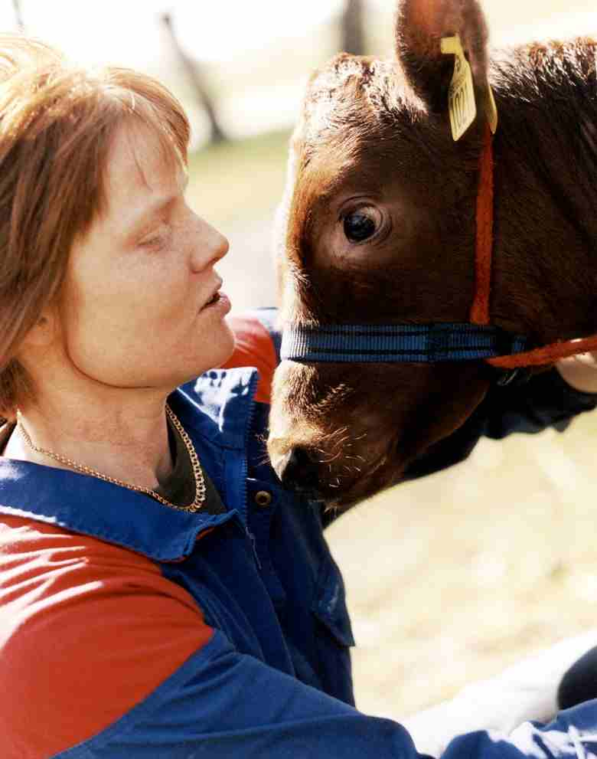
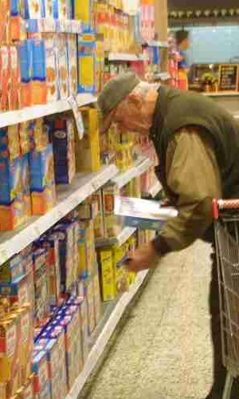
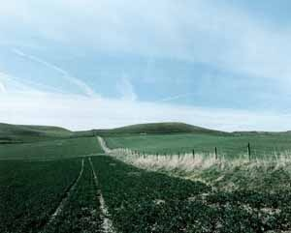
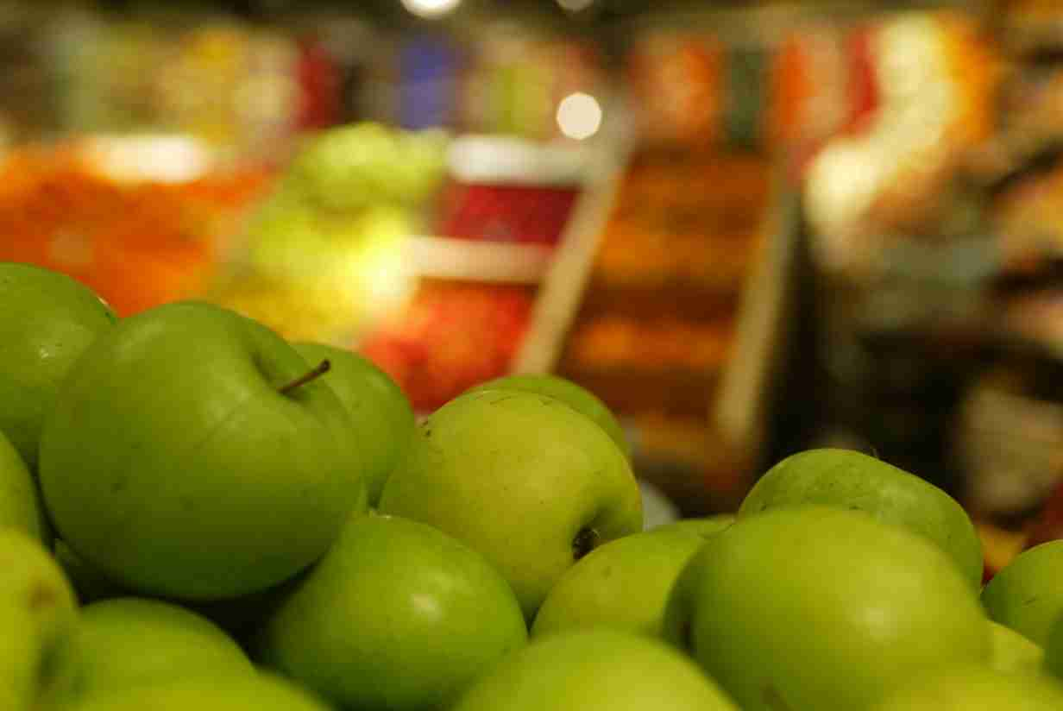
Ursprungsmärkning i Handeln
Möte med Sveriges Konsumenter 22 maj 2008

Slide 5
- - - - - - - - - - - - - - - - - - - - - - - - - - - - - - - - - - - - - - - - - - - - - - - - - - - - - - - - - - - - - - - - - - - - - - - - - - - - - - - - - - - - - - - - - - - - - - - - - - - - - - - - - - - - - - - - - - - - - - - - -
Viktigt att veta i vilket land råvarorna i livsmedel är producerade?
Andel i procent

Slide 6
- - - - - - - - - - - - - - - - - - - - - - - - - - - - - - - - - - - - - - - - - - - - - - - - - - - - - - - - - - - - - - - - - - - - - - - - - - - - - - - - - - - - - - - - - - - - - - - - - - - - - - - - - - - - - - - - - - - - - - - - -
Känner du dig tryggare om du vet råvarornas ursprung?
Andel i procent

Slide 7
Djurskyddet Sverige 2010. Är ursprungsland viktigt?
Två av tre tycker att ursprungslandet är en viktig faktor när man köper kött, fågel, fisk, ägg och/eller mejeriprodukter. Minst viktigt är det i Stockholm (58%), mest viktigt är det i mellersta Norrland (72%).

Slide 8
Hjälp att välja Djurskyddet Sverige och Vi konsumenter Presseminarium mars 2010
En obligatorisk icke vilseledande märkning av ursprungsland av övrigt kött (utöver nötkött), fågel och mejeriprodukter. Behåll märkningen på ägg.
Informationssatsningar för att öka kunskapen hos konsumenterna om djurhållning
KRAV, EU-ekologiskt och Svenskt Sigill är bra, men vi vill veta mer – Exempelvis lösgående kor, betande nötkreatur och lamm, lösgående grisar, gårdskoncept

Slide 9
BEUC consumer survey on origin labelling on food in four European countries
Study on European consumers’ interest in, understanding of, and expectations for origin labelling on food
January 2013

Slide 10
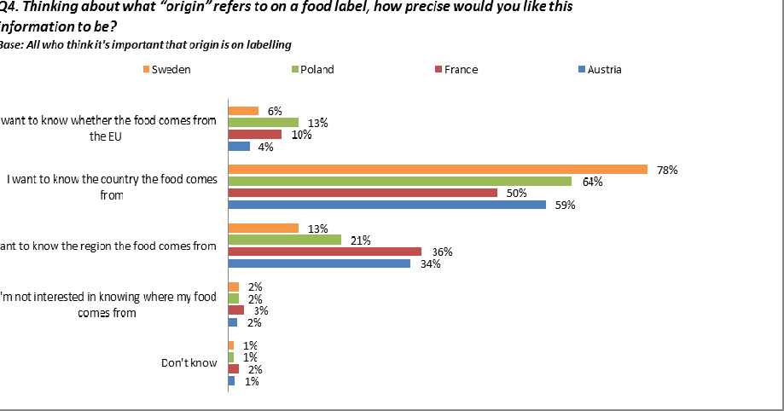

Slide 12
Louise Konsumentkoll Oktober 2013
Vi får vad vi betalar för
Vem är boven: industrin, handeln, men också vi som konsumenter, som inte bryr oss om vi har något svenskt jordbruk kvar utan bara tittar på pris
Köp svenskt, helst ekologiskt, men om, inte åtminstone svenskt
Titta på engelska handelskedjor Buy Brittish!

Slide 13
Ursprung är inte bara ursprungsland?
Närhet
Trygghet
Möjlighet att påverka och kontrollera
Livsmedelssäkerhet, djurskydd, miljö, klimatpåverkan
Värna sina bönder
Värna sin region

